Slide 1
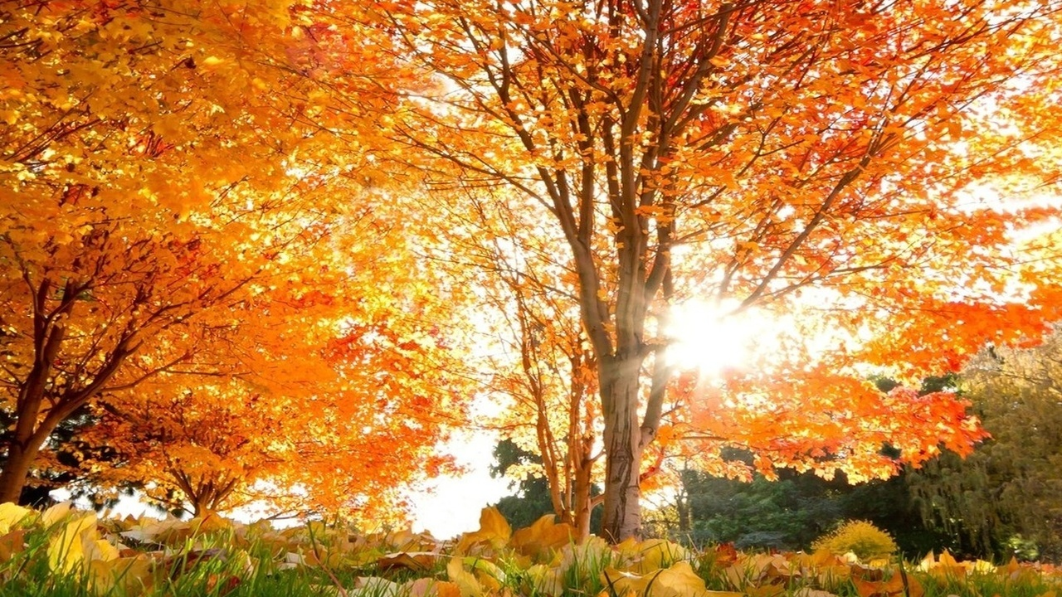
Золотая осень России.
Ты красива в осеннем наряде, Россия!
Ты прекрасна во все времена!
Я люблю твои реки и горы,
И горжусь тобой, Родина, я!

Slide 2
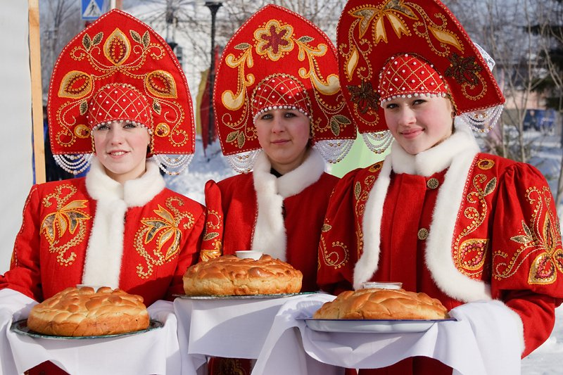
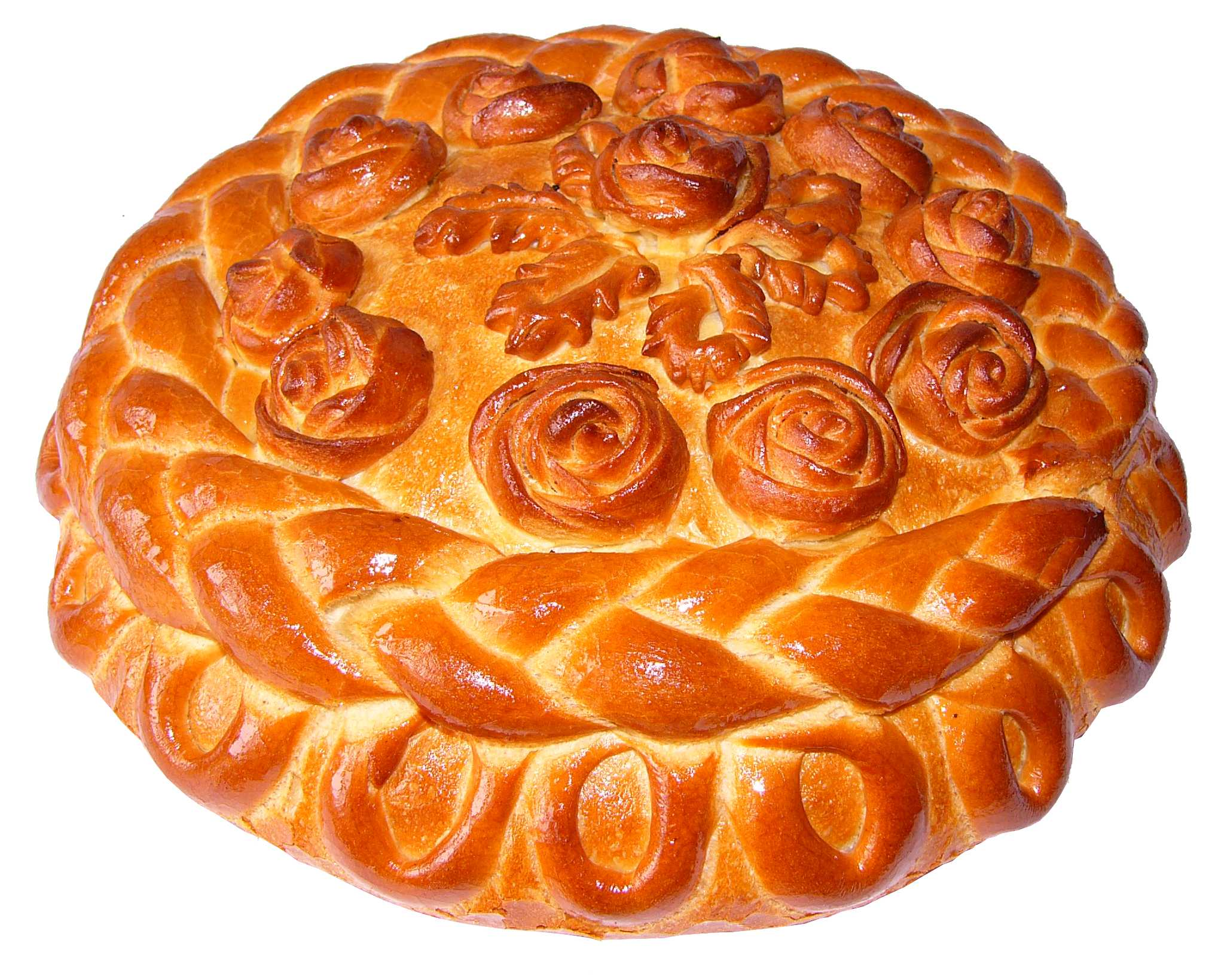
Русский каравай.

Slide 3
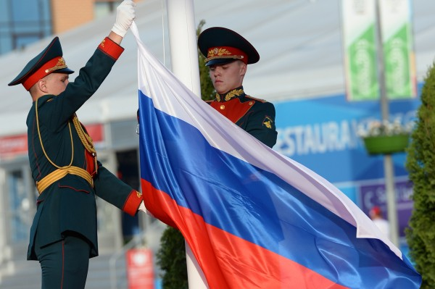
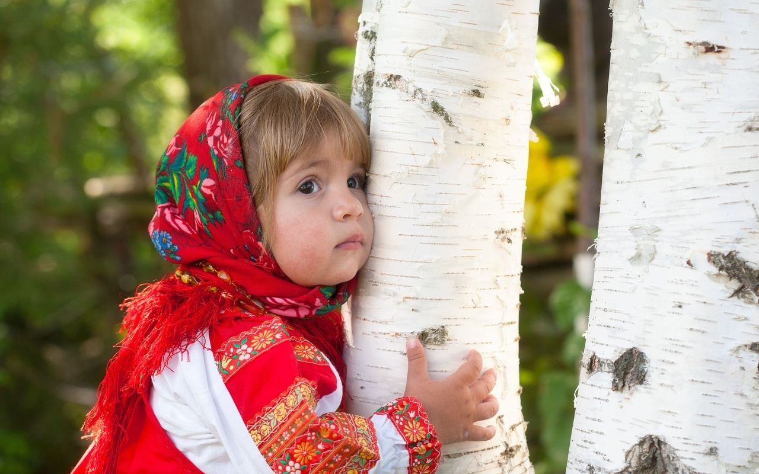
Мы дети твои, Россия!

Slide 4
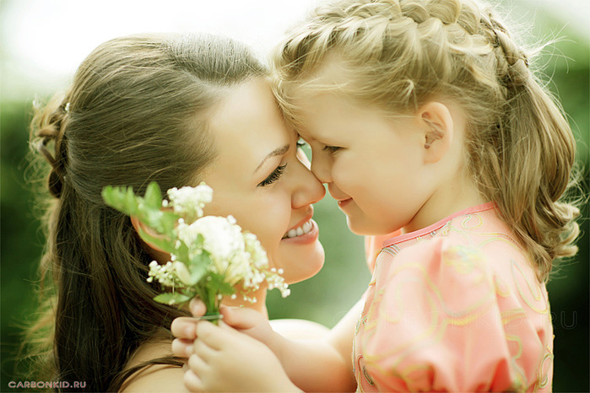
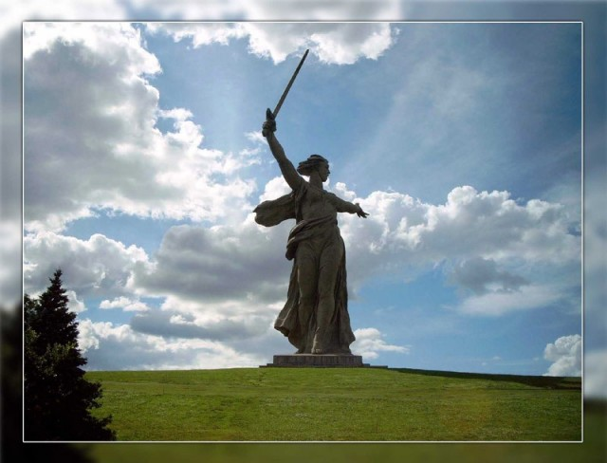
Родина любимая, что мать родимая!

Slide 5
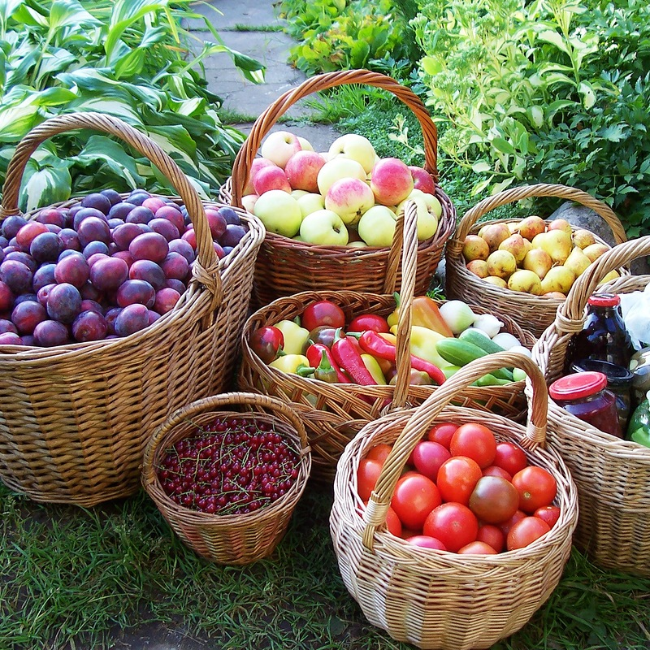
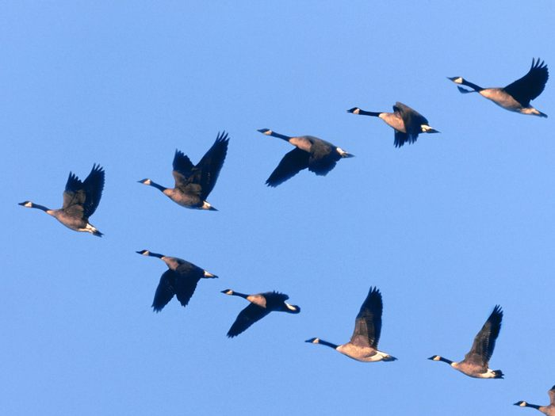
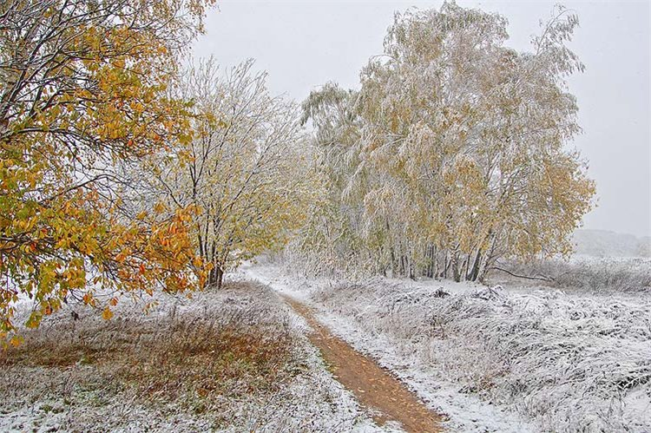
Сентябрь.
Октябрь.
Ноябрь.

Slide 6
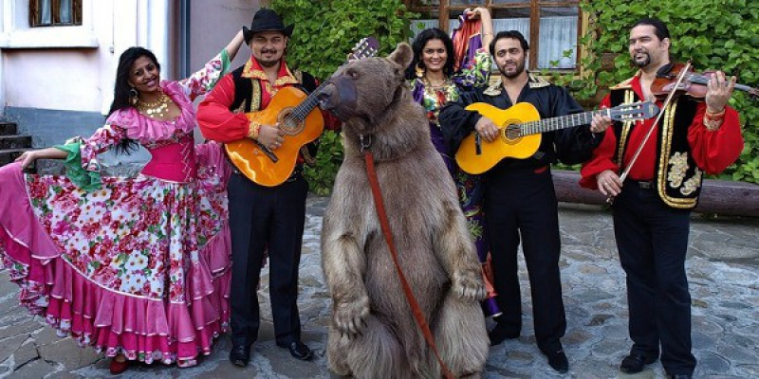
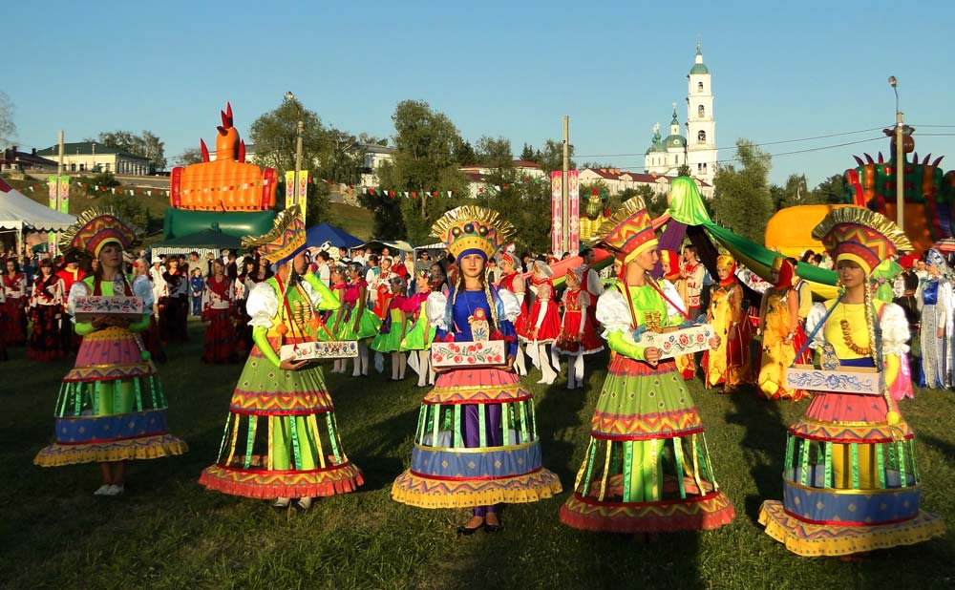
Ярмарка открывается, народ собирается.

Slide 7
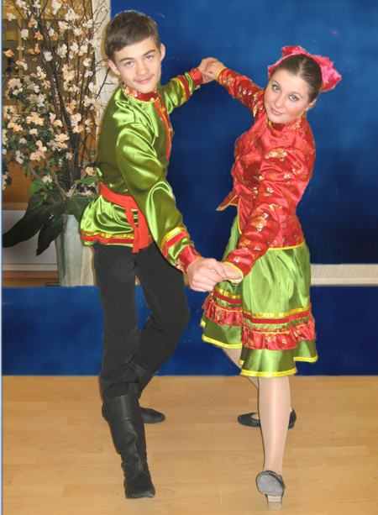

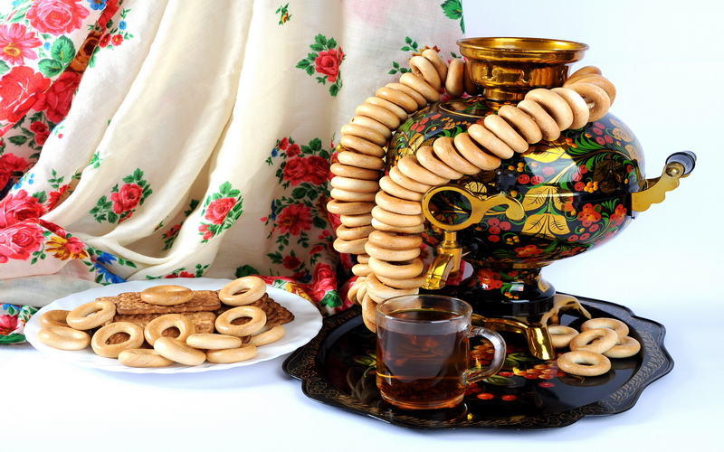
Наша ярмарка шумит, стоять на месте не велит!
Ярмарку мы закрываем и на чай всех приглашаем!

